Slide 1
Збережемо Дніпро чистим
Гімназія № 191 ім.П.Г.Тичини м.Києва
квітень 2021 рік

Slide 2
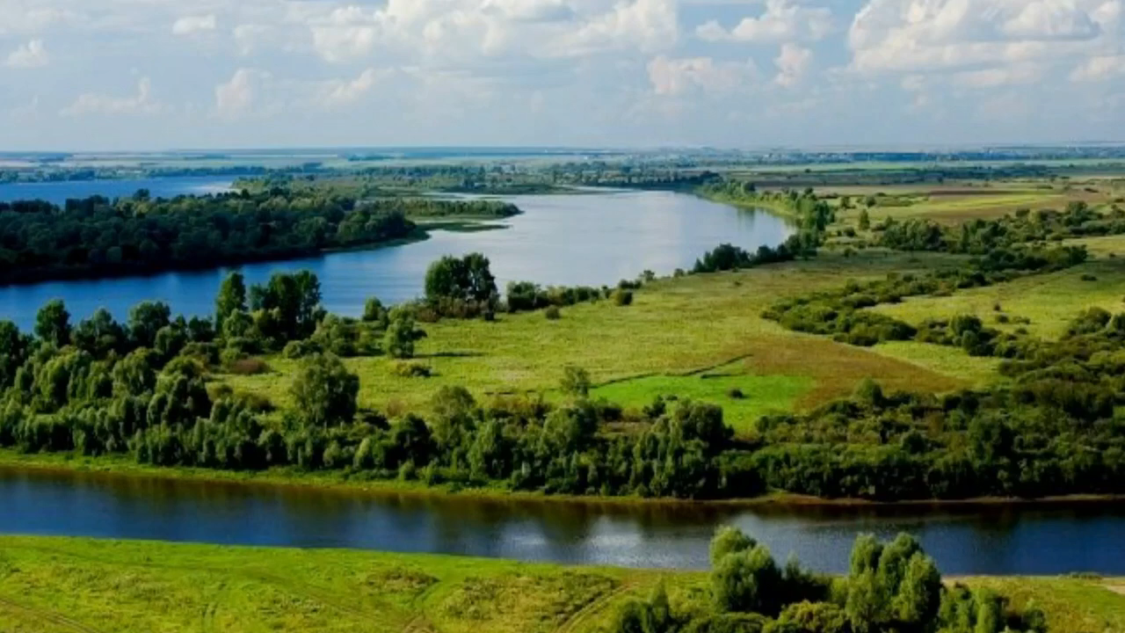
Дніпро – найбільша річка України

Slide 3
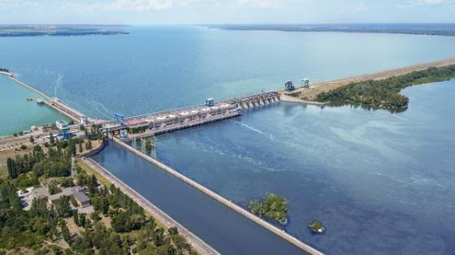
Екологічний стан Дніпра
Екологічний стан річки опинився під серйозною загрозою:
-з’явилося 56 мілин
-втратився власний перебіг річки
-забруднення виробничими стоками
-металургійні та хімічні гіганти на берегах
-мегаполіси на берегах

Slide 4
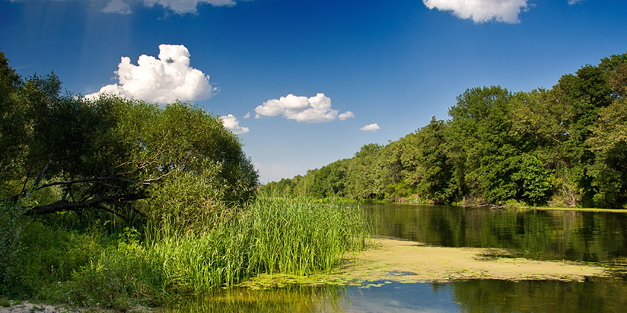
Екологічний стан Дніпра
- За останні двадцять п’ять років із карти України зникло понад десять тисяч малих річок – це результат нераціонального ставлення до водних ресурсів
- Останні двадцять років фактично не проводяться меліоративні роботи з розчищення замулених витоків річок, внаслідок чого річки міліють, пересихають. Проблему посилює й те, що останніми роками спостерігається сильне маловоддя – річки наповнюються тільки на 70% від норми.
- Хаотично, в супереч чинному законодавству, інтенсивно забудовуються береги водойм. Там, де раніше були заплавні луки, природні нерестовища риби, мальовничі протоки, сьогодні приватні домоволодіння. Заганяючи береги річок в бетон, їх позбавляють можливості самоочистити свої води.
- Право громадян на безперешкодний підхід до водойми порушується будівництвом різних загорож. Сьогодні від Києва до міста Українка фактично простій людині неможливо підійти до води – скрізь приватні паркани

Slide 5
Забруднення Дніпра – національна проблема
-Під час скринінгу вод басейну Дніпра виявили десятки тисяч хімічних сполук.
- Значне забруднення створюють лікарські засоби, які використовуються при лікуванні COVID-19.
-Виявлено навіть сліди агрохімікатів і пестицидів, заборонених ще в 60-х роках ХХ століття.
-Щорічно у Дніпро скидається 370 млн кубометрів забруднених стоків.
-Почалися біогенні мутації, пропадають види риб, а ті, що залишаються – непридатні до вживання.
-Спостерігається «цвітіння» Дніпра.

Slide 6
Що треба зробити щоб розпочати реальний процес очищення річки?
1. Обмежити промислові викиди в річку.
2. Очистити русла та заплави річки від сміття.
3. Удосконалити технології виробництва й утилізації відходів.
4. Здійснювати жорсткий контроль за скиданням у річку добрив та хімікатів.
5. контролювати попадання каналізаційних мас у річку.
6. Проводити постійні заходи з навчання населення щодо відновлення та захисту екологічно чистого Дніпра.
7. Задіяти засоби масової інформації, громадські організації з метою екологічної освіти населення.

Slide 7
Зупинимо катастрофічний занепад Дніпра!
Корисним для нас є приклад відновлення Рейну, який із «стічної канави» Європи знову перетворився на гордість країн, які розташовані на його берегах.
Це знак для нас, що спільними зусиллями можливо повернути життя Дніпру!

